Slide 1
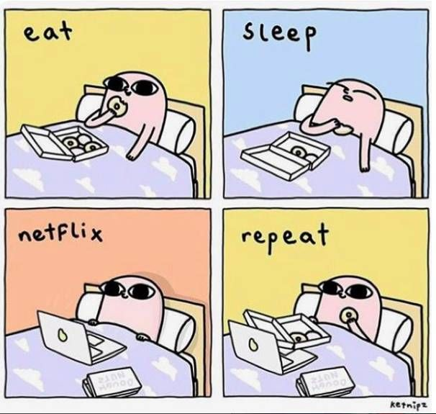
Leerjaar 3, periode 1, week 9
Herhaling

Slide 2
Hoe past het allemaal elkaar? Wat is jullie beeld?

Slide 3
Beleid op diverse niveaus
Integraal gezondheidsbeleid
Wet Publieke Gezondheid (landelijk)
Gezonde Wijkaanpak (gemeente)
Beleid sport en bewegen
Werk
Arbobeleid
Ergonomie
Ziekteverzuim en wet poortwachter
Begrijp waar het over gaat en waar de leefstijlcoach een rol kan spelen

Slide 4
Soorten zorg
Zorg heeft drie vormen:
Preventie: zorgen dat men gezond blijft
Cure: beter worden als men ziek is
Care: zo goed mogelijk leven met een chronische ziekte
Waar richt de leefstijlcoach zich met name op.

Slide 5
Gezondheidsvoorlichting en gedragsveranderingsmodellen
GVO model en de GVO cyclus
Model van Dahlgren & Whitehead
ASE model
Model van Lalonde
Angelo raamwerken
Koppeling kunnen maken tussen beleid, gedragsverandering, voorlichting en interventies.

Slide 6
Maak vanuit de modellen de verbinding
Gezondheid van mensen wordt bepaald door vier factoren:
Biologische of genetische aanleg (DNA, geslacht, leeftijd)
Leefstijl (voedingsgewoonten, beweegpatroon, roken, alcoholgedrag, voeding
Sociale en fysieke omgeving (sociale relaties, werk & wonen)
Gezondheidszorg (organisatie, toegang en kwaliteit)

Slide 7
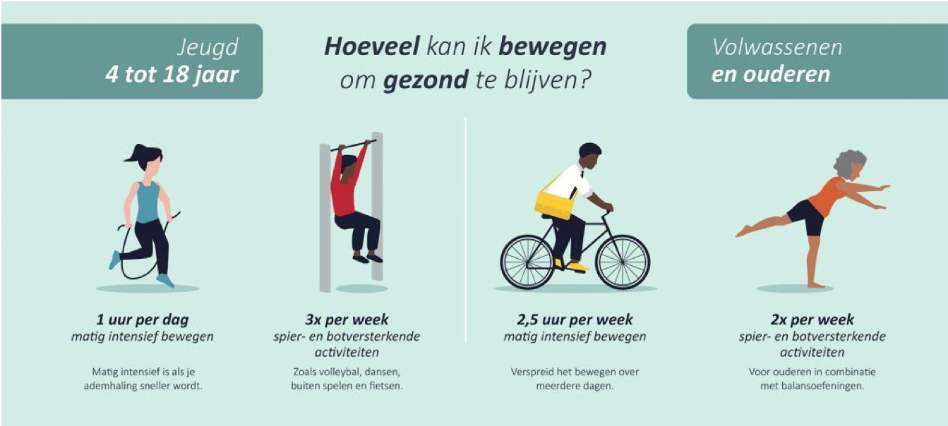
Leefstijl als medicijn

Slide 8
Welvaartsziekten
De meest bekende welvaartsziekten zijn kanker, obesitas, diabetes mellitus en hart- en vaatziekten. Een onderzoek van de Gezondheidsraad uit 2011 weet te melden dat 25% van deze welvaartsziekten worden veroorzaakt door een ongezonde leefstijl. In feite is het zo dat eerder 75% van de welvaartsziekten komen door een ongezonde leefstijl. Waarom is dat zo? Omdat een ongezonde leefstijl dusdanig is ingeslopen in het westerse voedingspatroon dat we het niet meer onderscheiden als ´ongezond´ aangezien het normaal is geworden. De 25% kennen een ongezonde leefstijl zoals roken en drinken. Deze komt bovenop oorzaken die met de voeding te maken hebben. In derde wereldlanden wordt net zoals in westerse landen gerookt en gedronken maar toch kennen die veel minder welvaartsziekten. In westerse landen wordt veel meer alcohol gedronken, sterker nog: alcohol is het grootste probleem van Nederland.

Slide 10
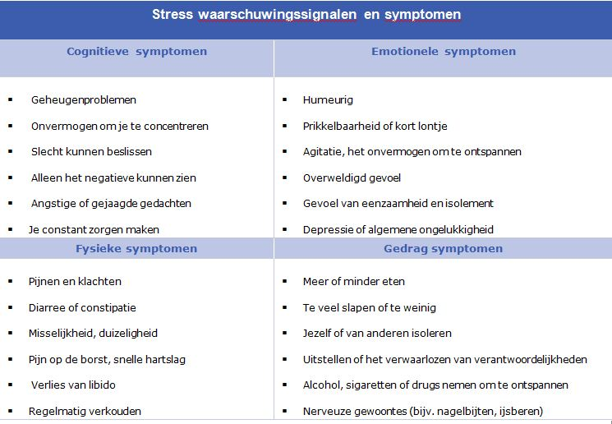
Relatie stress, psychische gezondheid en welvaartsziekten Hoe uit stress zich?

Slide 11
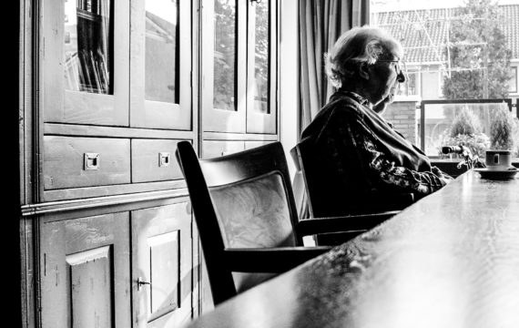
Positieve gezondheid, kwaliteit van leven en bijvoorbeeld eenzaamheid

